Slide 1
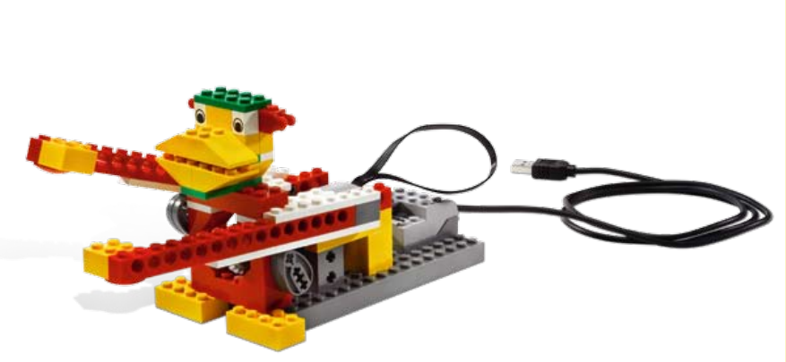
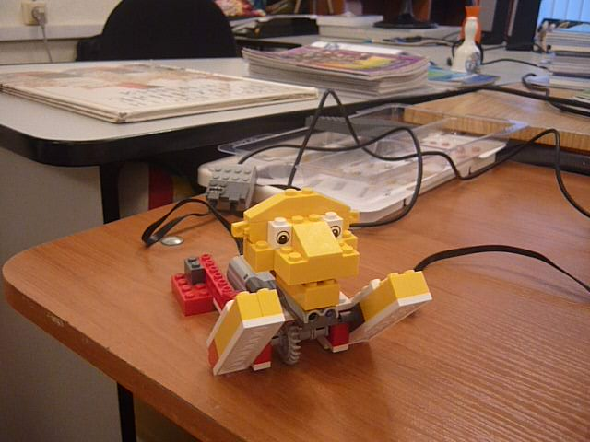
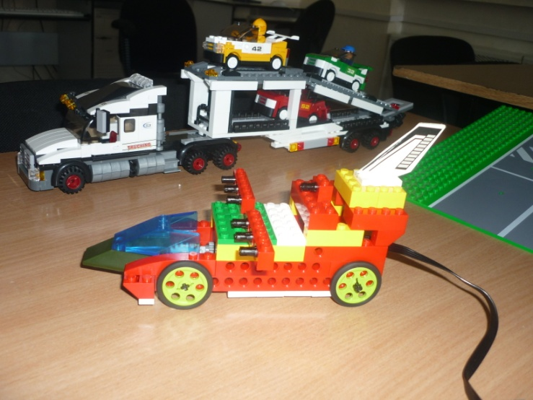
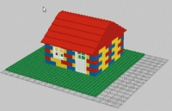
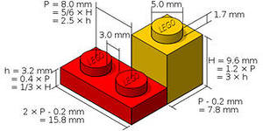
История Лего. Составление простейшей программы в среде LEGO Education».

Slide 2
ЦЕЛЬ РАБОТЫ: разобраться, почему ЛЕГО является изобретением для развития детей и составить простейшую программу в среде LEGO Education и запустить модели
ГИПОТЕЗА: Лего-конструирование – это серьезное развивающее занятие.
ОБЪЕКТ ИССЛЕДОВАНИЯ: конструктор Лего и Лего WeDo.
ПРЕДМЕТ ИССЛЕДОВАНИЯ: история возникновения Лего.
ЗАДАЧИ: познакомиться с историей ЛЕГО, понять как ЛЕГО развивает детей, изучить влияние ЛЕГО на недетские изобретения.

Slide 3
Планирование исследования
1. Познакомиться с историей возникновения ЛЕГО.
2. Узнать как ЛЕГО развивает детей.
3. Изготовить модели из комплекта ЛЕГО WeDo.
4. Какие есть недетские изобретения по аналогии ЛЕГО.
5. Как можно строить модели ЛЕГО на компьютере.
6. Сделать выводы.

Slide 4
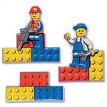
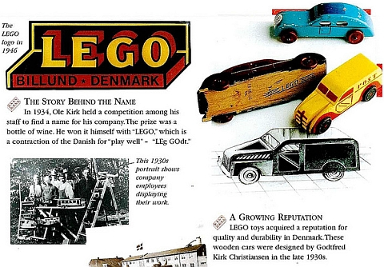
История создания ЛЕГО
В мире много придумано игр для детей. Есть игры развивающие ловкость, находчивость. А есть игры которые развивают сообразительность, воображение и творчество у детей.

Slide 5
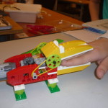
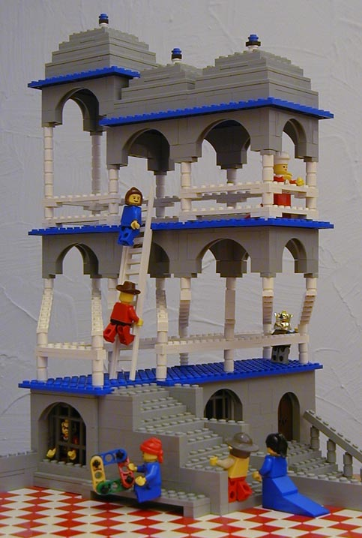
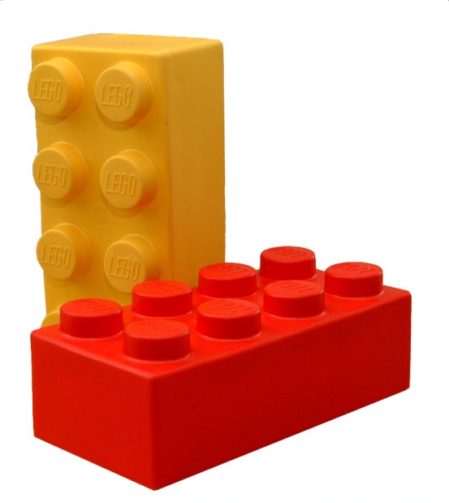
Как ЛЕГО развивает детей?
Главной целью ЛЕГО является разработка отдельных элементов, которые можно сложить и разложить. Это дает нам абсолютную свободу действий.

Slide 6
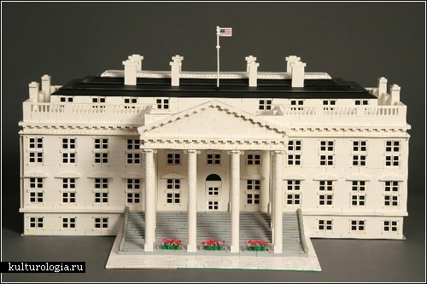
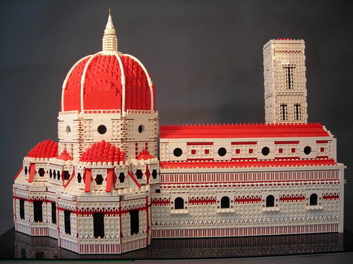
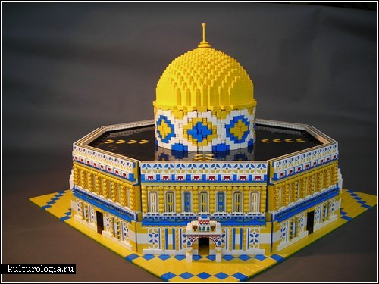
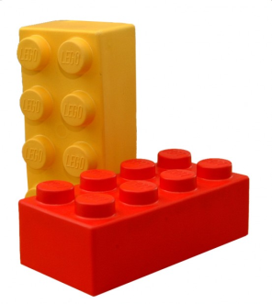
Недетские изобретения по аналогии ЛЕГО.
Лего - архитектура от Артура Гуджика.

Slide 7
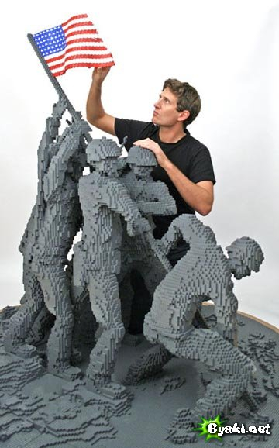
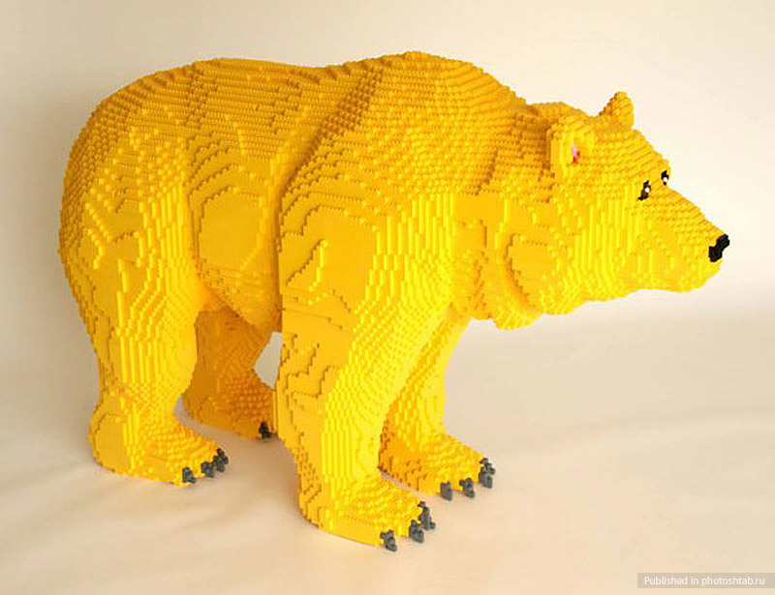
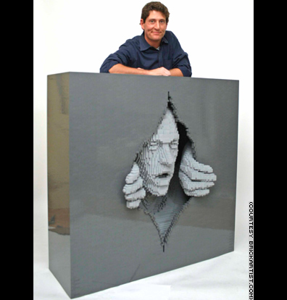
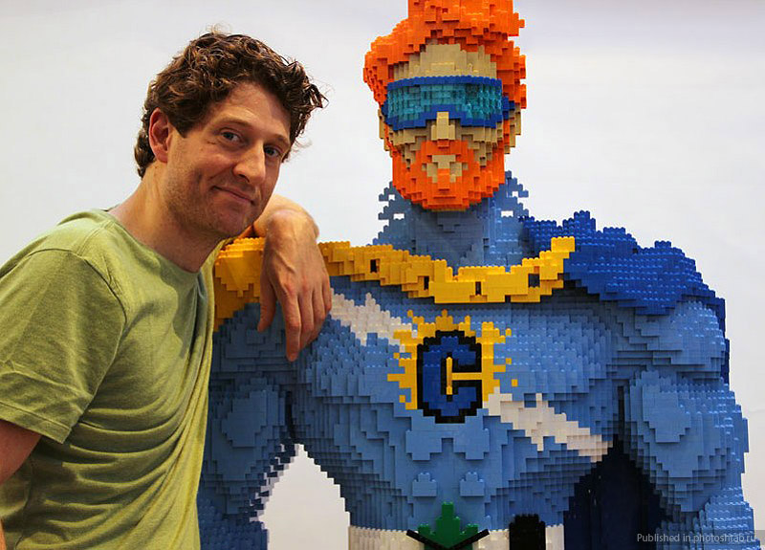
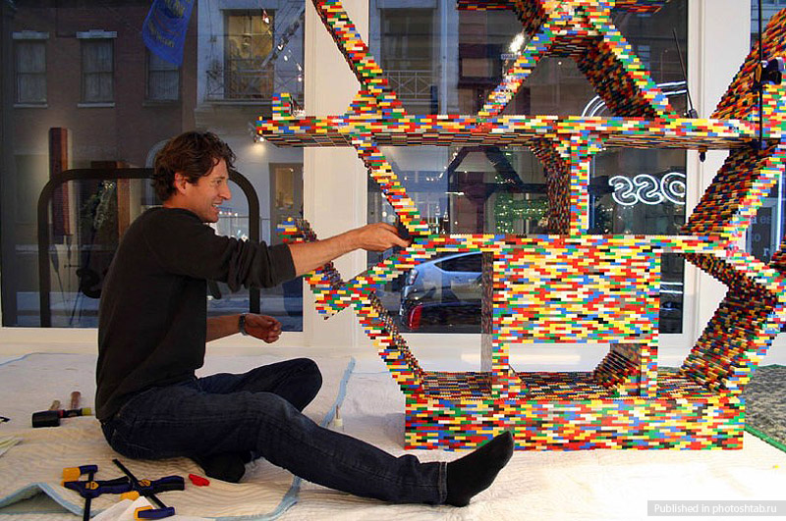
Натан Савайя - признанный мастер Лего – скульптур.

Slide 8
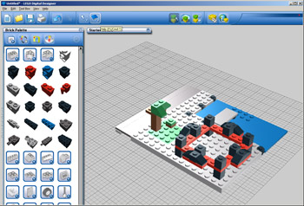
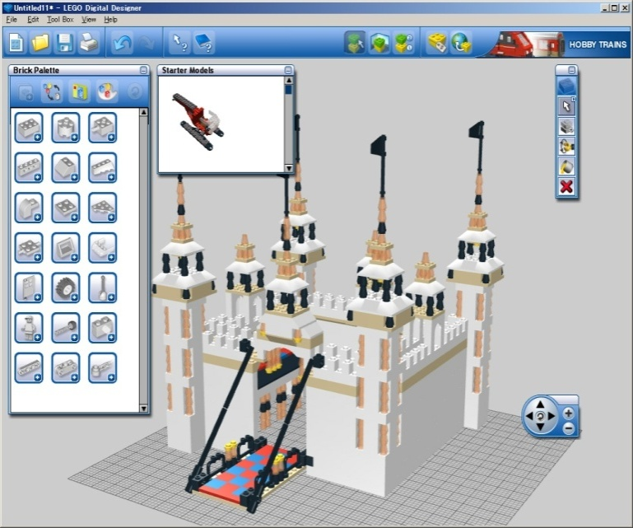
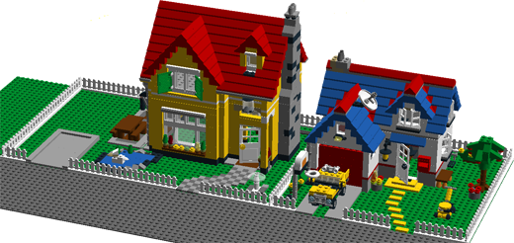
Как можно строить модели на компьютере?
Тему LEGO взяли на вооружение разработчики компьютерных игр и программ.

Slide 9
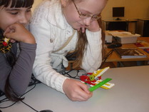
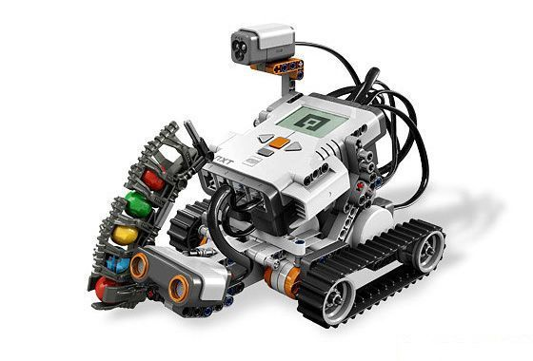
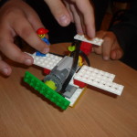
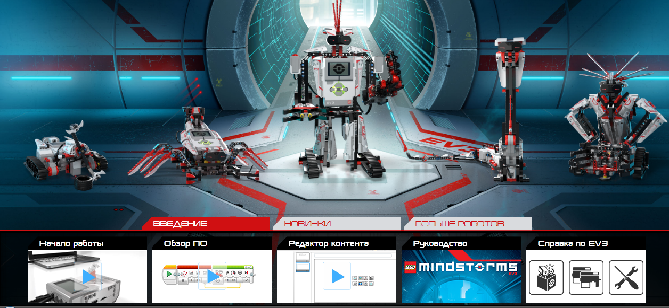
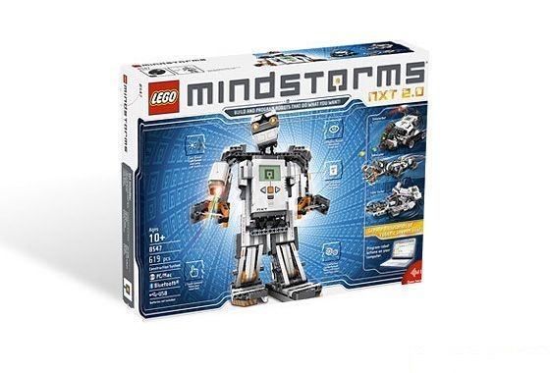
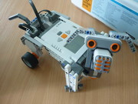
ЛЕГО РОБОТЫ
Помимо компьютерных игр, появились конструкторы нового поколения.
Теперь можно самому сотворить уникального робота и «закачать» в него программу. Такие роботы не только двигаются, они способны «видеть», благодаря камере, «слышать» , благодаря сенсорам, «ощущать прикосновения», благодаря датчикам.

Slide 10
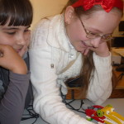
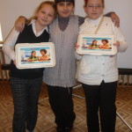
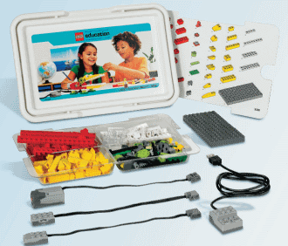
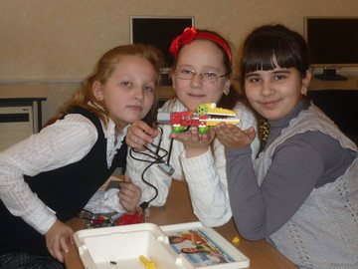
Конструктор Лего WeDo

Slide 11
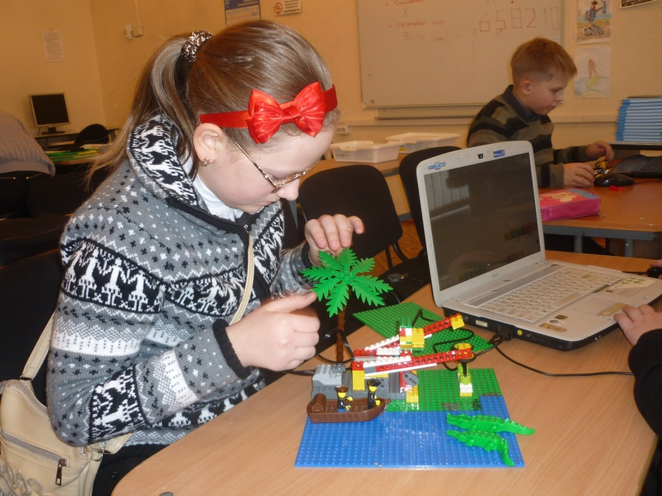

Slide 12
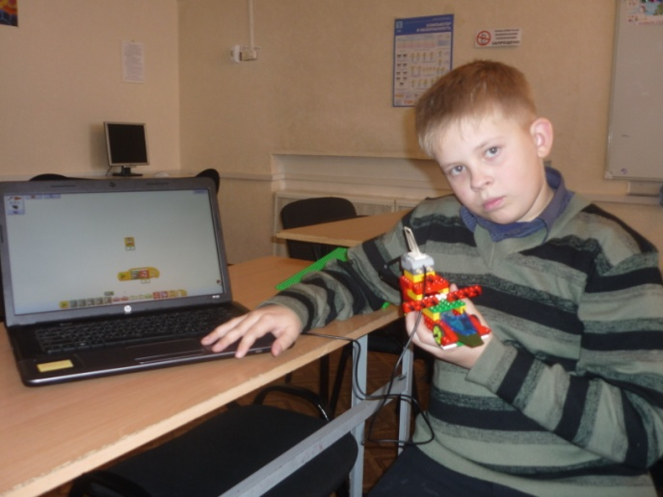

Slide 13
Составление простейшей программы в среде LEGO Education для модели «Обезьянка барабанщица»

Slide 14
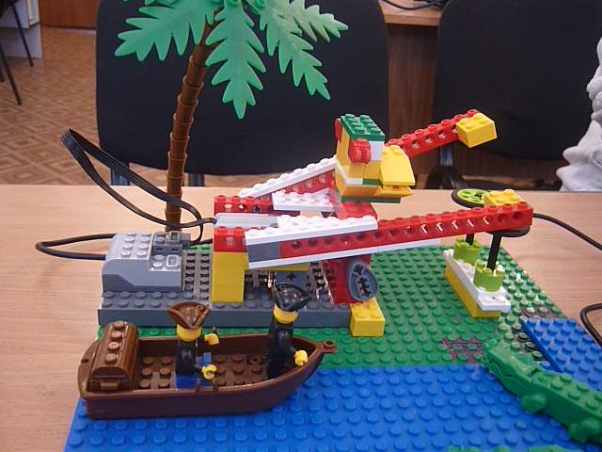
Запуск модели «Обезьянка барабанщица»

Slide 15
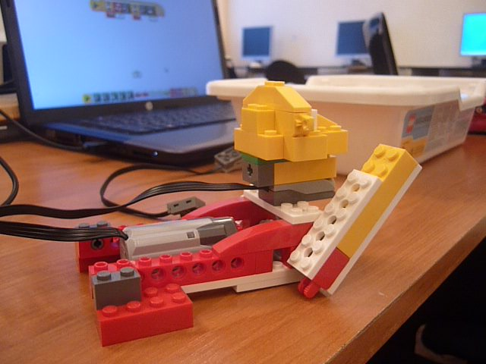
Составление простейшей программы в среде LEGO Education для модели «Рычащий лев»

Slide 16
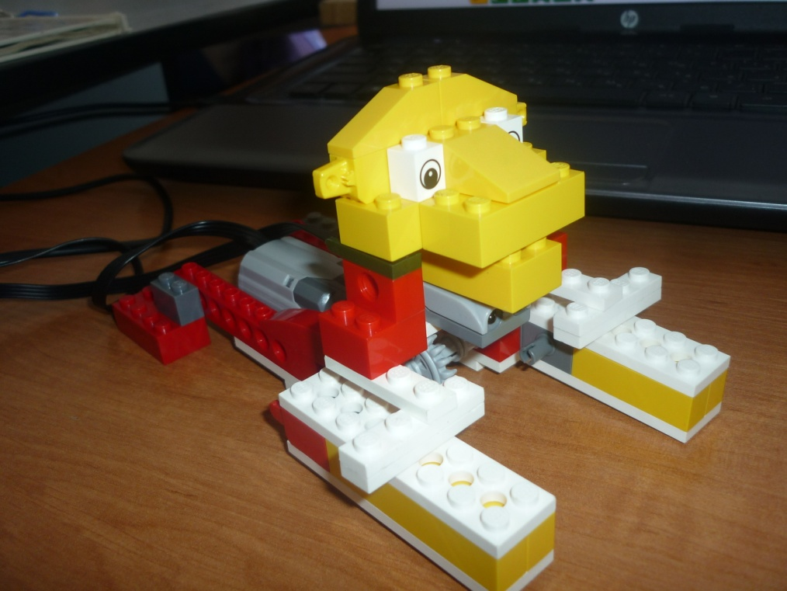
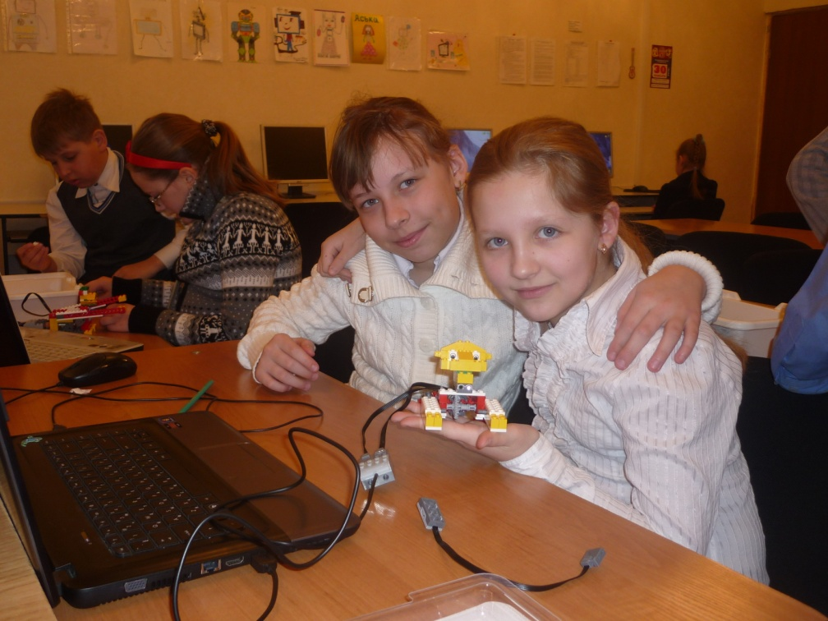
Запуск модели «Рычащий лев»

Slide 17
Составление простейшей программы в среде LEGO Education для модели «Автомобиль»

Slide 18
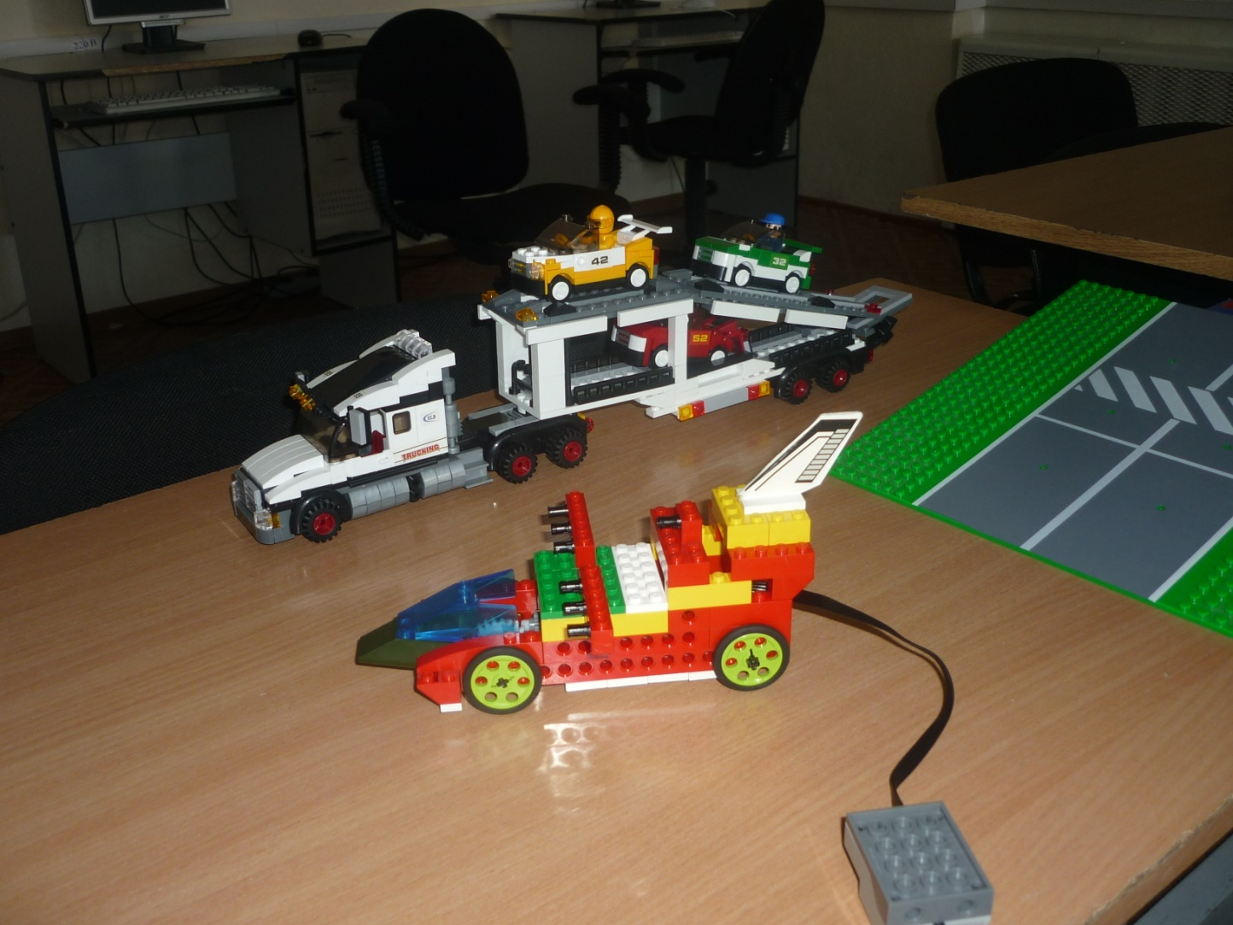
Запуск модели «Автомобиль»

Slide 19
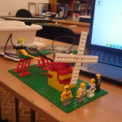
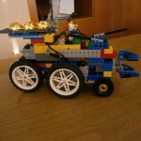
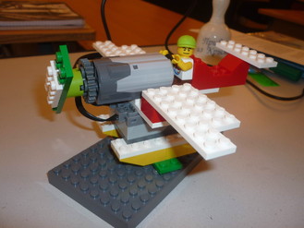
ВЫВОДЫ: ЛЕГО позволяет детям ощутить себя настоящими изобретателями, позволяет развить конструкторскую смекалку и фантазию, сформировать логическое мышление на всю жизнь.

Slide 20
Спасибо за внимание!

